Slide 1
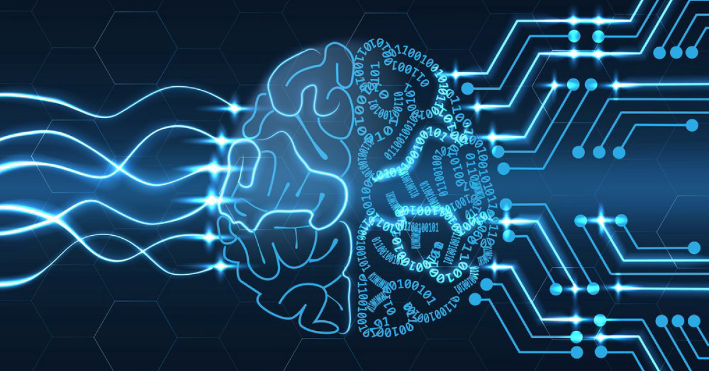
Artificial
Neural
Network

Slide 2
COLABORADORES
Carolina Lima - 561397
Fernanda Passos - 680684
Luana Lins - 586603
Paulo Rivers - 655985
Raphael Almeida - 553218

Slide 3
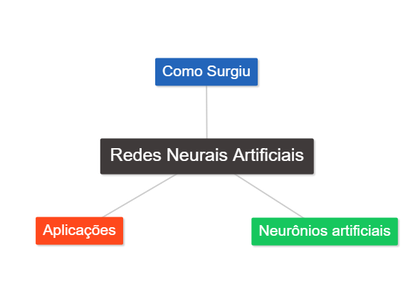
SUMÁRIO

Slide 4
ORIGEM
Warren McCulloch
Walter Pitts
Como Surgiu a IA
A História da IA

Slide 5
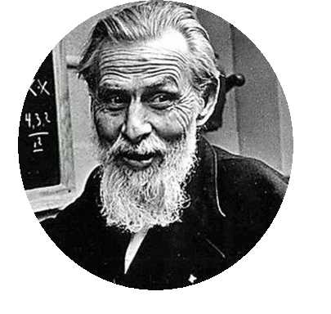
Warren McCulloch
ORIGEM
Foi um neurofisiologista e cibernético americano, conhecido por seu trabalho na fundação de certas teorias do cérebro e sua contribuição para o movimento cibernético.
Warren McCulloch
Walter Pitts
Como Surgiu a IA
A História da IA

Slide 6
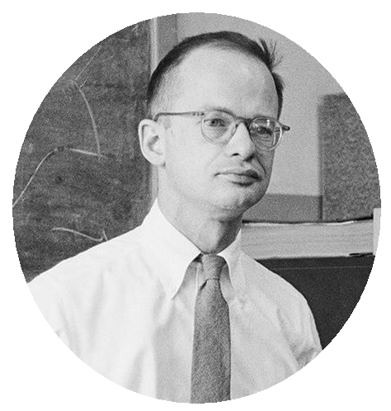
Walter Pitts
ORIGEM
Foi um lógico que trabalhou no campo da neurociência computacional. Ele propôs formulações teóricas marcantes da atividade neural e dos processos generativos que influenciaram diversos campos.
Warren McCulloch
Walter Pitts
Como Surgiu a IA
A História da IA

Slide 7
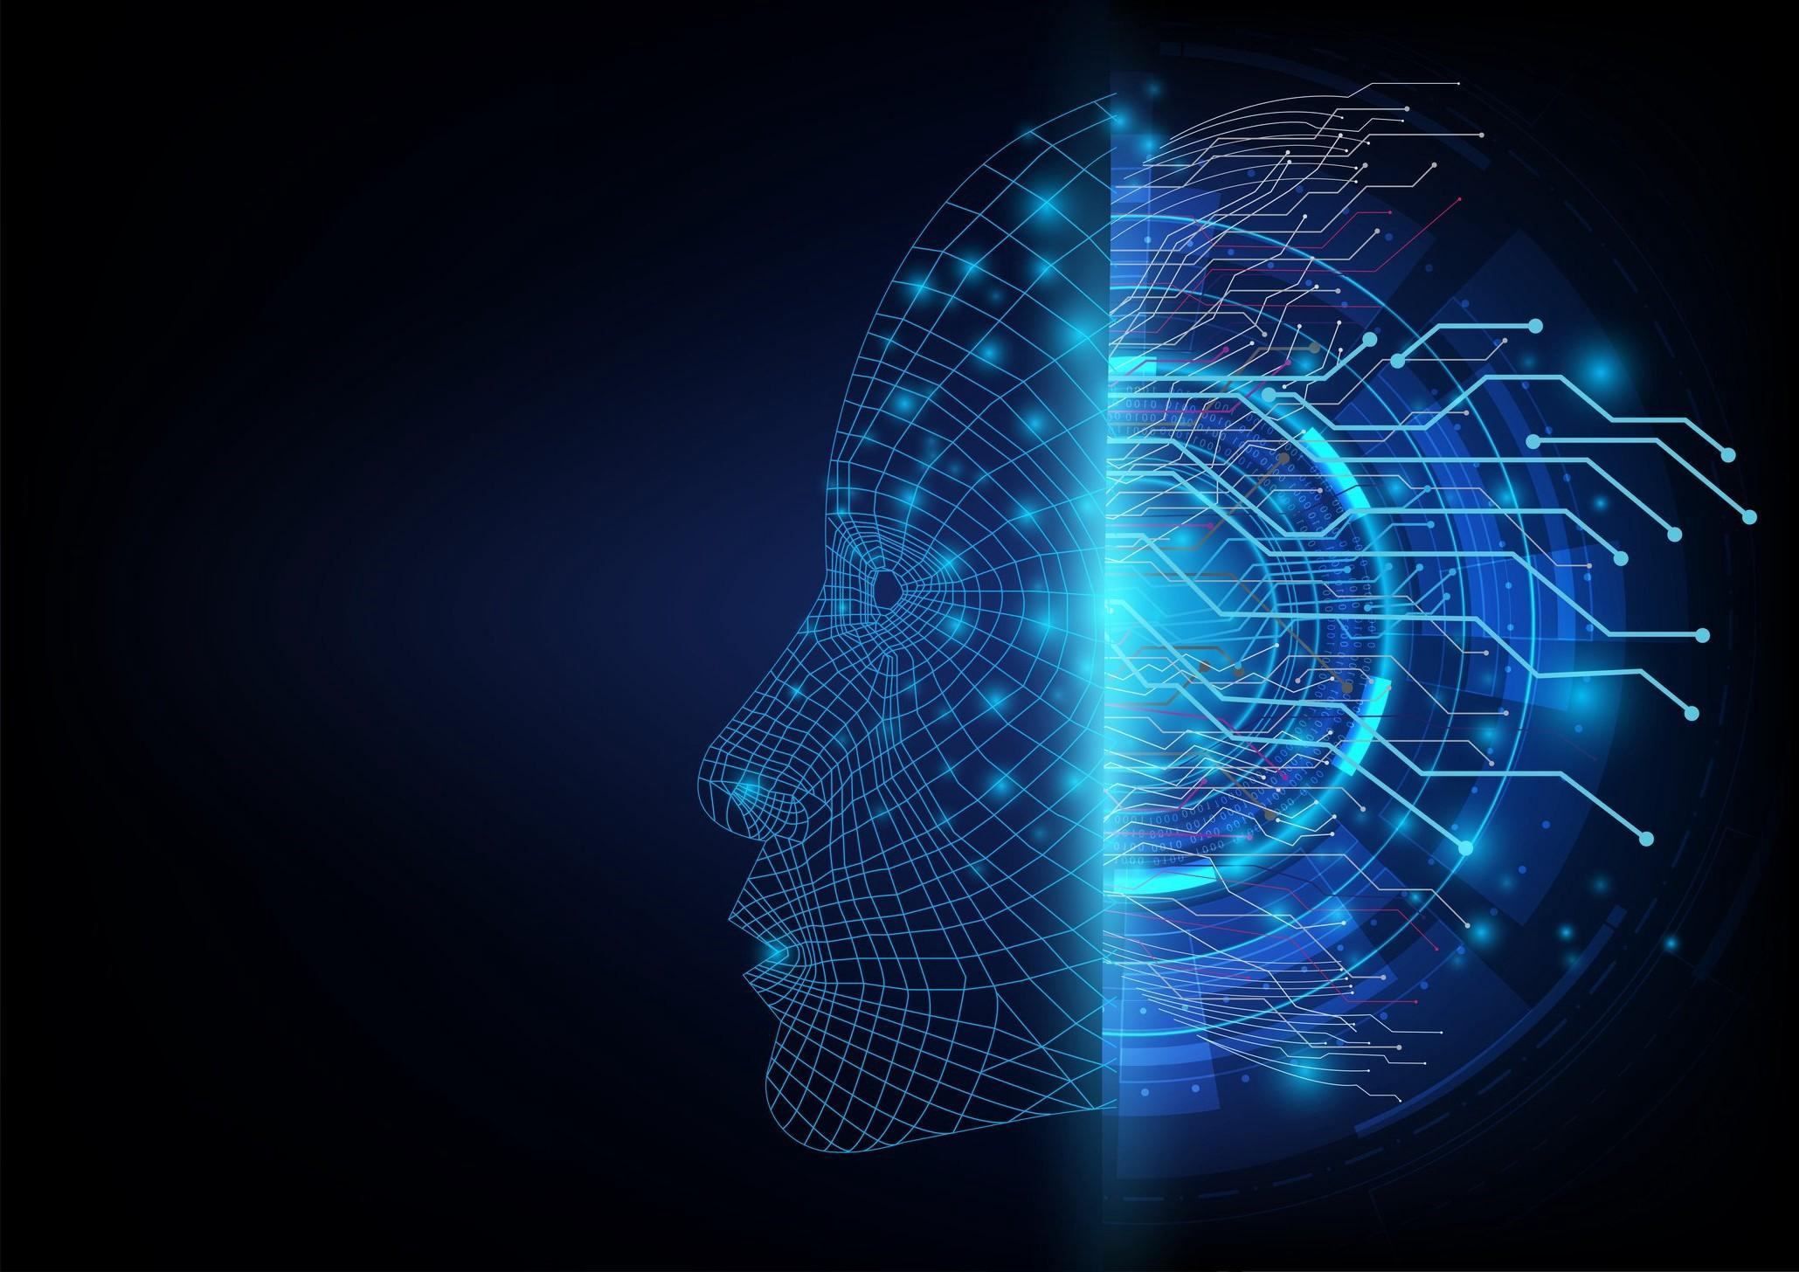
Como surgiu a Inteligência Artificial?

Slide 8
A História da
Inteligência
Artificial

Slide 9
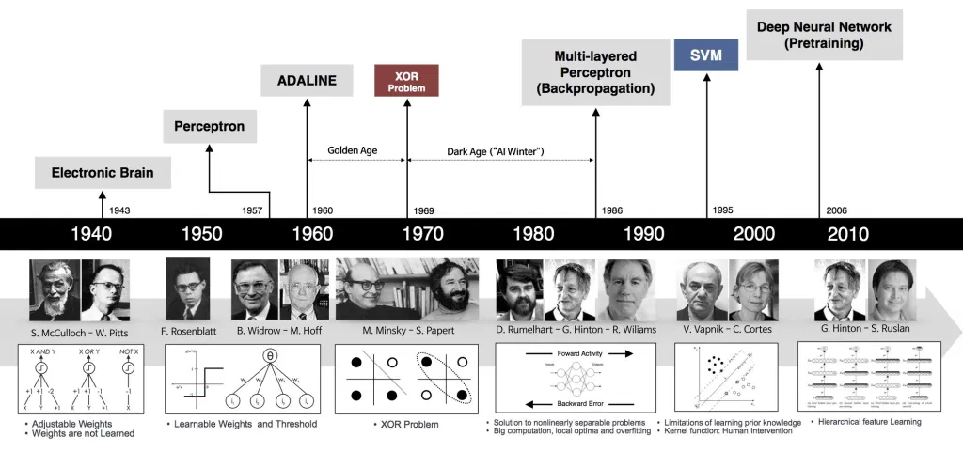
Uma Breve História
ORIGEM
Para compreender onde estamos hoje, precisamos olhar para o passado e analisar como chegamos até aqui.
Warren McCulloch
Walter Pitts
Como Surgiu a IA
A História da IA

Slide 10
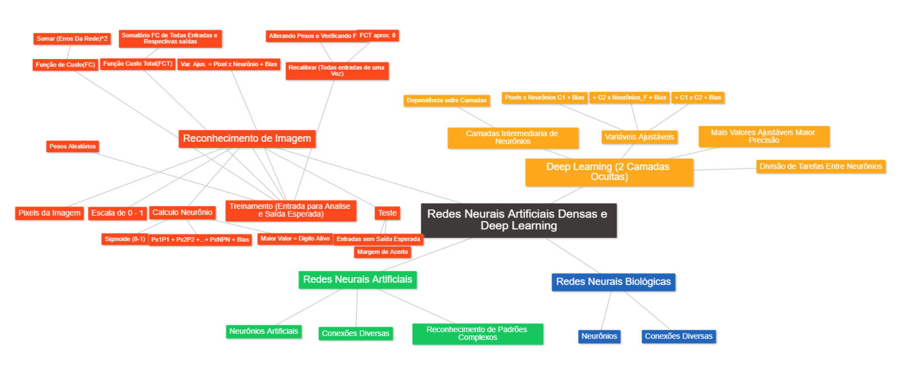
Introdução a Redes Neurais e Deep Learning
ORIGEM
Warren McCulloch
Walter Pitts
Como Surgiu a IA
A História da IA

Slide 11
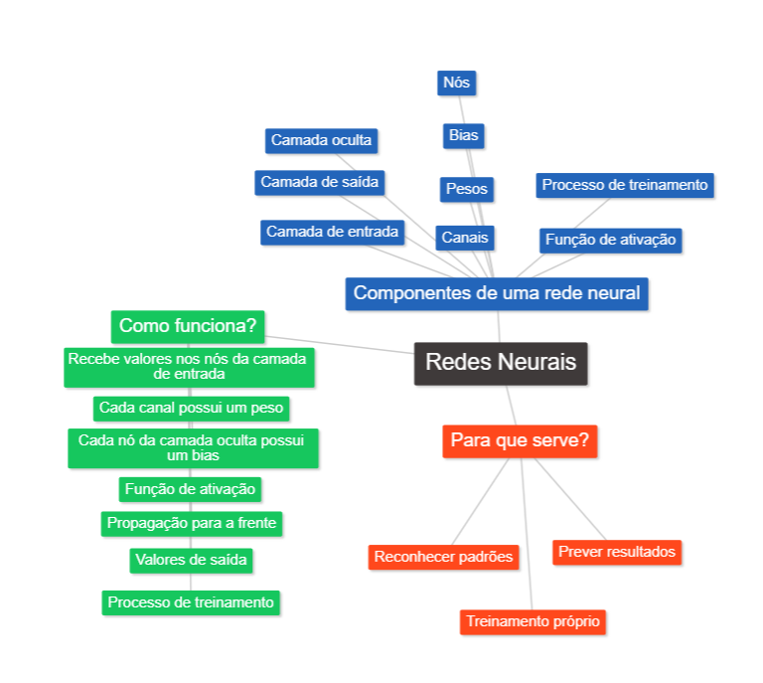
Neural Network In 5 Minutes
ORIGEM
Warren McCulloch
Walter Pitts
Como Surgiu a IA
A História da IA

Slide 12
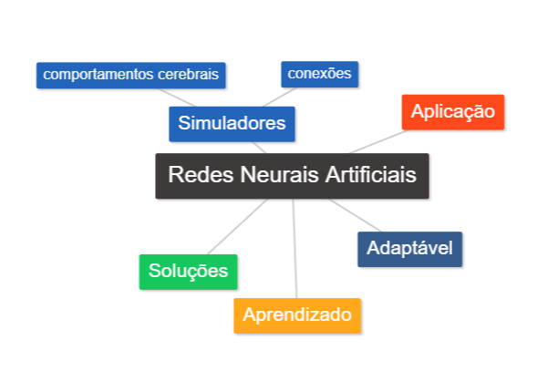
Aplicações e Benefícios obtidos
ORIGEM
Warren McCulloch
Walter Pitts
Como Surgiu a IA
A História da IA

Slide 13



Rede Neural Artificial e a Medicina
ORIGEM
As redes neurais artificiais e o ensino da Medicina
Warren McCulloch
Walter Pitts
Como Surgiu a IA
A História da IA
Neurônios artificiais e biológicos se comunicam entre si pela primeira vez
Usando redes neurais artificiais e regressão logística na predição da Hepatite A

Slide 14
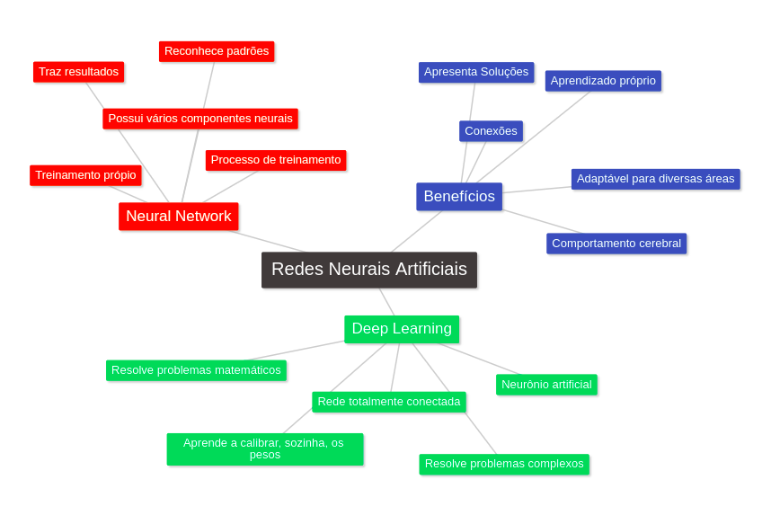
Conclusão
ORIGEM
Warren McCulloch
Walter Pitts
Como Surgiu a IA
A História da IA

